Slide 1

2018-2019年中美贸易争端硝烟未散，2020年国内造纸行业又迎来新的挑战，公共事件成为了影响造纸市场的最大因素。随着疫情在全球蔓延，全球供应链面临断裂风险，经济下行压力加大。在造纸需求下滑，疫情不确定性引发市场恐慌的情况下，3月国内包装原纸及原料呈现出恐慌式下跌。
造纸行业作为基础制造业之一，与经济周期走势密切相关。此次疫情或是经济的一个分水岭，疫情过后，新的经济周期将重启，造纸行业格局也将加快重塑。
虽然2020年造纸行业面临的压力在增加，但我们对造纸行业的前景并不悲观。
从行业角度看，2016-2019年，造纸行业经历了一轮完整的产业周期。2020年，随着经济下行压力加大，行业出清也将加速，有利于塑造造纸行业新竞争格局，也有利于造纸行业供需再平衡。
从疫情影响看，各国“抗疫”已经出现积极成果。随着疫情的缓解，各主要经济体大规模的救市措施将对经济形成强力拉动。
从政策看，随着“限塑令”的实施，纸制品或将成为塑料制品的最关键替代品，将有力促进包装纸需求。
从行业抗风险能力看，近几年国内造纸企业积极去债务；很多纸企也在加速海外布局，转移原料风险；还有纸浆期货的上市，成为市场规避风险的一个重要手段。
风险永远存在，机会也如影随行。国际国内市场联通，原料至终端层级互动，产业金融群体齐聚。卓创资讯邀您共聚宁波，探讨新市场、新格局、新变化，共商造纸大计！
会议亮点
Conference highlights
废纸打包站
丰富的废纸行情解析、富含逻辑的价格趋势预测、广泛的人脉建设
浆厂及贸易商
疫情拐点后市场供需变化、产业结构调整情况及后市走势，另外增加上下游面对面交流机会
成品纸生产企业
疫情影响下，纸厂销售策略、库存策略的变化、纸厂原料供应链的搭建与经验分享
下游加工厂纸板、纸箱厂如何处理总产能过剩与结构性产能不足的冲突、加工厂原纸库存如何合理把控
终端用户
疫情影响下，最大化控制原料采购成本、助力选取优质供应商
证券/投研机构
造纸行业数据集成，产业链各环节人脉搭建

Slide 2
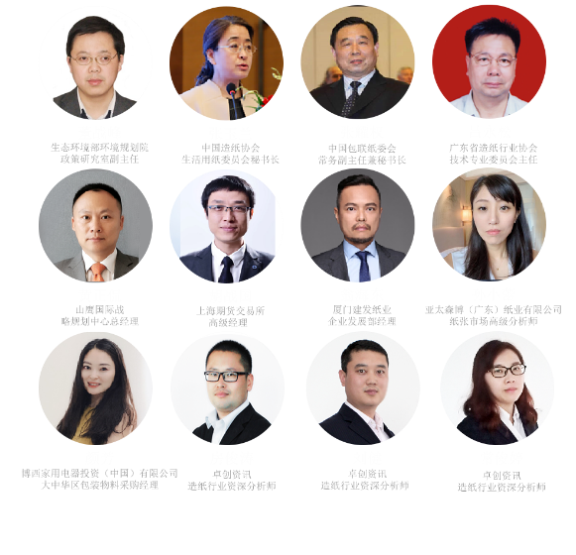
日程安排
Schedule
2020.07.29（周三） 大会签到 & 商务交流
09:00-17:00 嘉宾签到&商务交流
18:00-20:00 自助晚餐
2020.07.30（周四）全天 · 大会议题
09:00-09:10 大会主办方致辞
09:10-12:00 大会议题
12:00-13:30 自助午餐
13:30-17:00 大会议题
17:30-20:00 答谢晚宴
2020.07.31（周五）全天
08:00-17:00 商务活动
成品纸生产企业
终端企业
下游加工厂
废纸打包站
投研机构
纸浆厂
成品纸贸易商
纸浆贸易商
20%
17%
15%
10%
10%
10%
9%
9%
参会群体
Participating group
往
届
嘉
宾
一
览
Industry Authority

Slide 3
大会议题
Conference topics
2020.07.30（周四）
14:00-14:30
中国生活用纸行业发展现状及展望
生活用纸你想象不到的2015-2020
海外生活用纸缘何“疯狂抢购”
我国生活用纸发展前景可期
14:30-15:00
家电行业发展迈入新阶段 纸包装需求前景展望
中国白色家电行业发展如火如荼
白色家电未来发展新思路
白色家电换绿装，纸包装需求可期
15:00-15:30
废纸系市场运行情况分析及展望
废纸底部价格何在
2020年废纸进口量预测
疫情拐点后废纸价格走势
成品纸新投产产能
下半年市场趋势展望
15:30-16:00
中国快递行业迅猛发展对包装用纸的影响及趋势展望
新交易模式催生物流行业发展 物流包装相关政策“面面观”
物流包装发展现状、存在问题与未来趋势
线上交易助推快递行业发展 塑料、金属及纸包装的擂台之战
“限塑令”背景下纸包装行业的优势及应用展望
16:00-16:30
中国食品高质量发展，食品包装行业发展出现新趋势
中国食品行业发展的契机
食品行业推行绿色包装，助力纸包装需求
全民网络化之下的食品制造业发展之路
16:30-17:00
中国日化行业现状及发展趋势
新零售 新商业 新动能
日化行业对国内包装用纸市场需求影响
日化行业新消费时代下的增长路径
09:00-09:10 大会主办方致辞
09:10-09:45
公共事件对全球经济影响分析
疫情加速全球供应链重塑
“黑天鹅”冲击“灰犀牛”
中国经济遭受“内外夹击”
造纸行业是否正式进入周期性底部
2020年全球经济与造纸行业展望
09:45-10:15
中国造纸行业发展现状及宏观政策分析
造纸行业政策分析
疫情下的造纸行业分析
限塑令对国内造纸行业影响展望
10:15-10:30
大宗商品价格评估的意义及卓创估价战略
10:30-10:55
全球浆纸市场供需分析及展望
全球木浆产业的核心逻辑
复盘历史全球浆纸极端行情
全球边际因素分析
期现关联性分析
10:55-11:25
纸浆期货—有效避险工具
11:25-11:55
纸浆系市场运行情况分析及展望
木浆产业结构及核心矛盾
疫情拐点前后浆价如何演绎
探寻未来市场新增长点
下半年市场趋势展望
13:30-14:00
中国文化印刷纸行业运行情况分析及展望
文化印刷纸供需格局分析
线上办公/教学给文化用纸带来新挑战
文化印刷纸市场发展前景分析
2020.07.10（周五）全天

Slide 4
参会回执
企业名称 （暨开发票名称）
企业经营产品
企业性质 | □国际贸易企业 □国内生产企业 □国内贸易企业 □物流企业 □下游用户 □加工企业 □第三方 □其他
通讯地址 （发票邮寄地址） |  |  | 邮 编
人员信息 | 参会代表 | 参会代表 | 参会代表 | 参会代表
姓 名
性 别 | 男 | 女 | 男 | 女 | 男 | 女 | 男 | 女
职务/职称
联系电话
传 真
手 机
汇款时间 | 2019年 _ _ 月_ _日；共_ 位参会，金额共计 _元
您想邀约的客户
收费标准：会费RMB：3000元/人 （含资料费、 餐饮费、专家咨询费、场地费等） 付款说明：根据我司财务制度，请您在回传回执后3个工作日内办理付款，并将汇款底单传真至0533-6294000，款到后我们根据您的要求给您邮寄正式发票，或带至会议现场。 |  |  | 汇款方式： 收款单位：山东卓创资讯股份有限公司 开户行：中国农业银行股份有限公司淄博高新技术产业开发区支行 帐 号：15 2561 01040 0464 32
商业合作方式：1.全程协办 2.晚宴赞助 3.大型展板广告 4.签到台背景板 5.会刊彩页宣传

Slide 5
往届参会企业
公司名称 | 职位 | 公司名称 | 职位
厦门建发纸业 | 企业发展部经理 | 广州松下空调器有限公司 | 总监
上海期货交易所 | 商品二部 高级经理 | 澧县宝瑞再生资源有限公司 | 董事长
广东省造纸行业协会 | 联合会主席 | 上海瀚骏国际贸易有限公司 | 副总经理
中国造纸协会生活用纸委员会 | 秘书长 | 亚太森博（山东）浆纸有限公司 | 市场部经理
生态环境部环境规划院政策研究室 | 副主任 | 宁波恒逸实业有限公司 | 副总经理
亚太森博（广东）纸业有限公司 | 纸张市场高级分析师 | 上海伊藤忠商事有限公司 | 经理
博西家用电器投资（中国）有限公司 | 采购主管 | 深圳市凯丰投资管理有限公司 | 研究员
中国包联纸委会 | 常务副主任兼秘书长 | 农夫山泉股份有限公司 | 价格工程师
广东省造纸协会 | 秘书长 | 统一企业（中国）投资有限公司 | 采购经理
山鹰国际控股股份公司 | 战略部总监 | 厦门象屿速传供应链发展股份有限公司 | 业务经理
五矿经易期货有限公司 | 研究员 | 天津国慧国际贸易有限公司 | 经理
杭州秉信环保包装有限公司 | 总经理 | 诺力昂化学品有限公司 | 销售经理
杭州顶正包材有限公司 | 统购主管 | Central National Asia Limited | 经理
杭州富杰废品回收有限公司 | 总经理 | 浙江年丰纸业 | 销售经理
重庆奕帆再生资源回收有限公司 | 总经理 | 西安鲁汇贸易有限公司 | 总经理
河北省邢台市平乡县张田庄熟料造纸厂 | 总经理 | 中国林产工业有限公司 | 副经理
宁波亚洲浆纸业有限公司 | 市场分析 | 江门市骏通建材科技有限公司 | 采购
瑞士信贷（香港）有限公司 | 副总裁 | 信易废纸 | 经理
青县龙江纸业有限责任公司 | 总经理 | 浙江省化工进出口有限公司 | 销售经理
德州九达物资有限公司 | 总经理 | 中冶纸业银河有限公司 | 市场部经理
华泰期货有限公司 | 纸浆研究员 | 湖北劲牌保健酒业有限公司 | 采购
柳州市永茂造纸厂 | 总经理 | 云南云景林纸股份有限公司 | 副总经理
亳州龙利再生资源回收有限公司 | 董事长 | 杭州找包材有限公司 | 经理
东莞市日泰纸业有限公司 | 总经理 | 希悦尔（中国）有限公司 | 助理华东区域经理
山东纸天下纸业有限公司 | 总经理 | 晋江昌盛汇纸业有限责任公司 | 经理
华润怡宝饮料（中国）有限公司 | 副经理 | 山东晨鸣纸业 | 市场部经理
珠海金鸡化工有限公司 | 常务副总 | 山东太阳纸业 | 董秘
建发物流（广州）有限公司 | 业务经理 | 广东美的集团股份有限公司 | 采购中心精益链部长
海通证券 | 轻工制造行业分析师 | 维达纸业（中国）有限公司 | 木浆采购经理
北大方正物产集团有限公司 | 销售经理 | 金光纸业（中国）投资有限公司 | 市场总监
祥恒（莆田）包装有限公司 | 供应链总监 | 励展博览集团 | 销售主任
加林贸易（上海）有限公司 | 销售经理 | 纸去哪儿 | 采购总监
浙江永安国油能源有限公司 | 销售经理 | 万国纸业太阳白卡纸有限公司 | 市场部经理
西部证券股份有限公司 | 高级分析师 | 大河纸业有限公司 | 市场调研专员
台州森林造纸有限公司 | 总经理 | 山东斯道拉恩索华泰纸业 | 企业商情经理
德州平原汇胜纸业有有限公司 | 业务经理 | 河南省龙源纸业股份有限公司 | 销售总经理

Slide 6
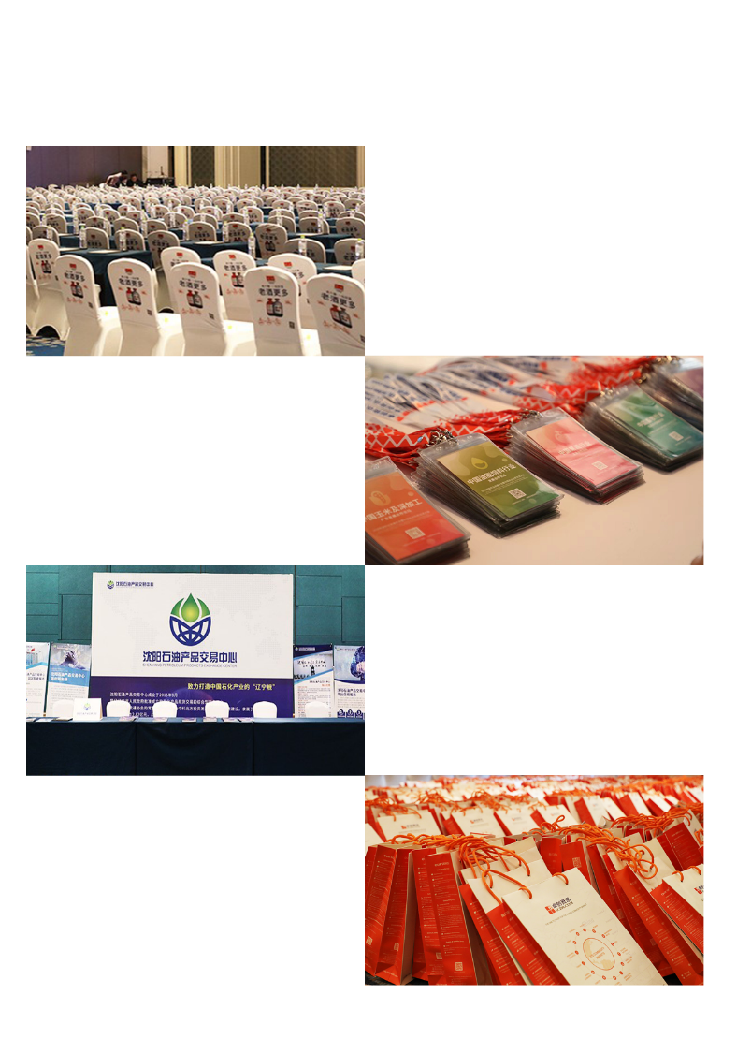
椅背广告赞助
赞助名额：独家
是指会场座椅背面上的广告，具有大范围覆盖、强制性接触、强烈的视觉色彩冲击的特点。
胸牌/挂绳赞助商
赞助名额：独家
参会嘉宾胸牌/挂绳独家印制企业LOGO，具有大范围覆盖、强制性接触、强烈的视觉色彩冲击的特点。
展台赞助
赞助名额：不限
组办方为企业提供相关区域设置专属展区，是企业宣传的绝佳之选。
礼品/插袋资料赞助商
赞助名额：限 2 家
大会资料袋中放入企业宣传册,参会嘉宾人手一份并会长期保留。具有大范围覆盖、强制性接触的特点。

Slide 7



合作伙伴
PARTNERS
世界500强企业中的287家与卓创资讯建立合作关系
SCI会友 · 官方订阅号
卓创服务号：scigroup
商务联系
Business contacts
会议：韩蕊 M:18560299359 (微信同号) E：hanrui@sci99.com

